Slide 1
BANGUN RUANG SISI LENGKUNG
informasi
Untuk mempelajari materi bangun ruang sisi lengkung, power point ini dibagi menjadi 4 bagian yaitu
Sapaan
Pendahuluan
Materi
Contoh soal
Latihan
By : Effie Efrida Muchlis

Slide 2
BANGUN RUANG SISI LENGKUNG
Untuk mempelajari materi bangun ruang sisi lengkung, power point ini dibagi menjadi 4 bagian yaitu
pendahuluan
SK, KD, Indikator
Apersepsi
Menu

Slide 3
BANGUN RUANG SISI LENGKUNG
Untuk mempelajari materi bangun ruang sisi lengkung, power point ini dibagi menjadi 4 bagian yaitu
Materi
Tabung
Bola
Menu

Slide 4
BANGUN RUANG SISI LENGKUNG
Untuk mempelajari materi bangun ruang sisi lengkung, power point ini dibagi menjadi 4 bagian yaitu
Materi
Unsur-unsur tabung
Tabung
Volume tabung
Menu

Slide 5
BANGUN RUANG SISI LENGKUNG
Untuk mempelajari materi bangun ruang sisi lengkung, power point ini dibagi menjadi 4 bagian yaitu
Materi
Unsur-unsur Bola
Bola
Volume Bola
Menu

Slide 6
BANGUN RUANG SISI LENGKUNG
Untuk mempelajari materi bangun ruang sisi lengkung, power point ini dibagi menjadi 4 bagian yaitu
Contoh Soal
Tabung
Bola
Menu

Slide 7
BANGUN RUANG SISI LENGKUNG
Untuk mempelajari materi bangun ruang sisi lengkung, power point ini dibagi menjadi 4 bagian yaitu
Latihan
Tabung
Bola
Menu

Slide 8
Standar Kompetensi
Memahami sifat-sifat kerucut, tabung dan bola serta menentukan ukurannya.
Kompetensi dasar
Mengidentifikasi unsur-unsur tabung, kerucut, dan bola.
Menghitung luas selimut dan volume tabung, kerucut, dan bola.
Next

Slide 9
Indikator
Menyebutkan unsur-unsur tabung, kerucut, dan bola.
Menyebutkan rumus volume tabung.
Menghitung volume tabung.
Menghitung unsur-unsur tabung jika diketahui volume-nya
Menyebutkan rumus volume bola
Menghitung volume bola.
Menghitung unsur-unsur bola jika diketahui volumenya
Pendahuluan

Slide 10
Sebelum masuk ke bangun ruang sisi lengkung, kita mengingat kembali
bangun ruang sisi datar
coba siswa sebutkan contoh bangun ruang sisi datar yang anda ketahui?
Next

Slide 11
Perhatikan gambar berikut:
Apakah gambar diatas adalah bangun ruang sisi datar?
Ya, bangun ruang diatas adalah bangun ruang dengan sisi datar.
Next

Slide 12
Bagaimana dengan bentuk bangun ruang sisi lengkung?
Next

Slide 13
sekarang kita akan masuk ke materi
bangun ruang sisi lengkung
siswa sekalian, coba anda sebutkan contoh benda yang berbentuk bangun ruang sisi lengkung?
Mungkin sudah ada yang bisa menyebutkan contoh benda yang berbentuk bangun ruang sisi lengkung.
Bagi yang belum dapat menyebutkan contoh bangun ruang sisi lengkung perhatikan gambar-gambar yang sering kita jumpai disekitar kita berikut:
Next

Slide 14
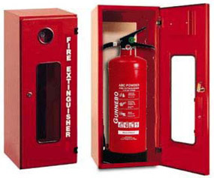
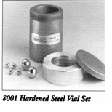
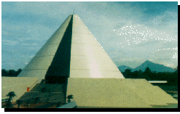
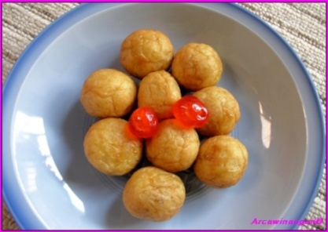
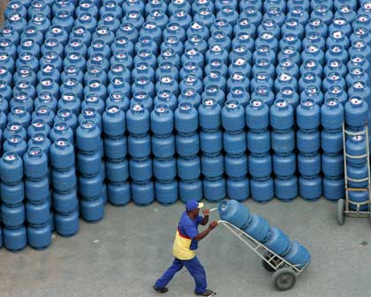
Tabung Vial dan Tutup
Tabung api
Gantungan Kunci Bola bilyard
Bola-bola ubi
Tabung Gas
Next

Slide 15
Apakah benda-benda diatas tadi adalah bangun ruang dengan sisi lengkung?
Benar, ……. Kerucut, Tabung, bola adalah contoh bangun ruang sisi lengkung.
Pada pertemuan ini kita akan membahas mengenai Tabung dan Bola.
Menu

Slide 16
T A B U N G
Sekarang coba gambar bagaimana bentuk tabung itu ?
setelah semua menggambar tabung, mari kita lihat unsur-unsur apa saja yang terdapat pada tabung.
Perhatikan gambar berikut
Next

Slide 17
Unsur-unsur Tabung
r
r
t
1. jari-jari tabung (r) =
jari-jari lingkaran bidang paralel
2. tinggi tabung (t) =
jarak antara bidang alas dan bidang datar
3. Sisi tabung =
Selimut tabung, alas dan tutup
Materi

Slide 18
Volume Tabung
Untuk menentukan rumus volume Tabung, ikutilah kegiatan berikut
1. Gambarlah sebuah Tabung
Next

Slide 19
2. Potonglah tabung menjadi 12 bagian seperti gambar berikut
r
πr
r
t
3. Susun hingga membentuk prisma
Next

Slide 20
Setelah mengikuti kegiatan tadi, apa yang dapat siswa sekalian simpulkan?
r
Setelah tabung tadi dipotong dan disusun kita memperoleh sebuah bangun ruang yang baru yaitu prisma.
Dengan t prisma = t tabung, dimana
Lebar alas prisma = r tutup tabung
Panjang alas prisma = ½ keliling tabung
Coba siswa sekalian sebutkan volume prisma?
Benar…., volume Prisma = Luas Alas x Tinggi
Karena prisma itu terbentuk dari tabung.
Apa yang dapat disimpulkan?
Next

Slide 21
Volume Tabung = Volume Prisma
Volume Prisma = L. Alas x Tinggi
= πr . r x t
= πr ² t
Karena Volume Tabung = Volume Prisma
Jadi Volume Tabung = πr ² t
Materi

Slide 22
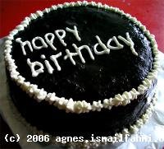
CONTOH
Kue disamping mempunyai jari-jari 10 cm dan tinginya 5 cm. Carilah Volumenya
jawaban

Slide 23
JAWAB
Diketahui : Sebuah kue berbentuk tabung
r = 10 cm
t = 5 cm
Ditanya : Volume kue
Penyelesaian :
V= πr ² t
= 3,14 (10)² . 5
= 1570 cm³
Jadi volume kue tersebut adalah 1570 cm³
Contoh Soal

Slide 24
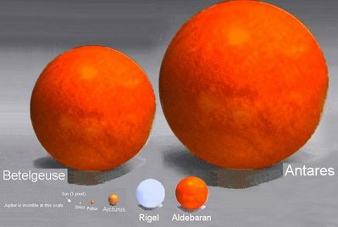
B o l a
Next

Slide 25
UNSUR-UNSUR BOLA
P = PUSAT BOLA
r = JARI-JARI
= Jarak antara dua
pusat bola dengan
lengkung
p
r
d
d = diameter
= tali busur yang melalui,
pusat bola
Materi

Slide 26
MENEMUKAN RUMUS VOLUME BOLA
Siapkan Alat dan Bahan : Gunting, Cuter, Selotif Bolak
Balik, Beras, Bola plastik, karton
Caranya…..
Belah bola menjadi 2
2. Buatlah kerucut dari karton dengan tinggi dan jari-jarinya sama dengan jari-jari bola
3. Isi kerucut dengan beras penuh. Tuangkan ke dalam salah satu bola yang sudah dibelah
4. Ulangi kegiatan 3 diatas sampai kedua belahan bola penuh. Catat sampai berapa kali beras dalam kerucut dituang ke dalam bola !
Next

Slide 27
Dari kegiatan kita tadi, apa yang dapat disimpulkan?
Untuk mengisi dua belahan bola diperlukan pengulangan 4 kali
Sehingga
Volume Bola = 4 Volume Kerucut
Coba siswa sekalian sebut apa Volume Kerucut ?
Volume Kerucut =
Next

Slide 28
Karena Volume Bola = 4 Volume Kerucut
Sehingga:
V Bola =
=
=
Menu

Slide 29
SOAL
Sebuah bola bekel dengan jari-jari 3 cm. Carilah Volume ?
jawaban

Slide 30
JAWAB
Diketahui : r Bola = 3 cm
Ditanya : V Bola?
Penyelesaian :
V Bola =
=
=
jadi Volume Bola bekel tersebut adalah 36 cm³
Menu

Slide 31
LATIHAN
Sebuah tabung alasnya berjari-jari 20 cm dan tingginya 30 cm. hitunglah volume tabung tersebut ?
Volume Sebuah tabung 100 cm³, dan jari-jari alasnya adalah 10 cm. Hitunglah tinggi tabung tersebut ?
latihan

Slide 32
LATIHAN
Volume sebuah Bola adalah 1.437 cm³.Hitunglah jari-jari bola tersebut?
2. Panjang Jari-jari sebuah bola adalah 10 cm, jika panjang jari-jarinya diperpanjang menjadi 10,5 cm. tentukan besar perubahan volume Bola tersebut
Menu

Slide 33
Informasi Penggunaan
Ini adalah media pembelajaran dengan pokok Bahasan Bangun Ruang Sisi Lengkung dengan sub pokok bahasan Tabung dan Bola.
Silakan klik tombol yang berwarna untukpindah ke halaman lain. Jika klik bukan di area tombol maka kamu akan kembali ke halaman Menu.
Ada Lima macam bagian yang disediakan :
Sapaan
Pendahuluan
Materi
Contoh Soal
Latihan
Silakan klik untuk kembali ke menu

